Slide 1

SVM et méthodes à noyaux
C9
Christophe Millet^{1,2}
¹ CEA, DAM, DIF; ²ENS Paris-Saclay
24/01/2023

Slide 2
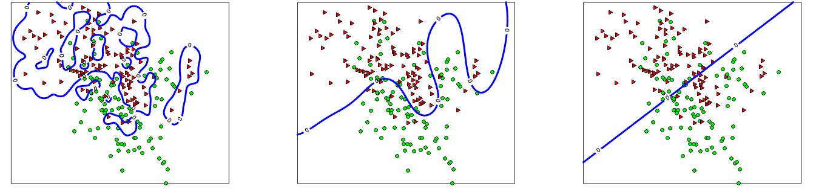
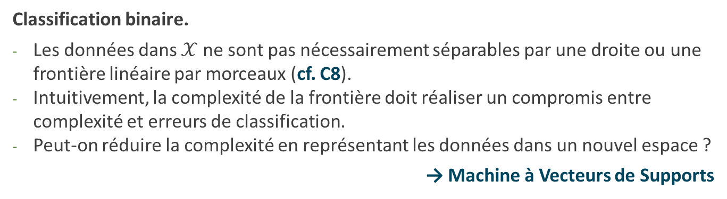
SVM et méthodes à noyaux ● ○ ○ ○ ○ ○ ○ ○ ○ ○ ○ ○ ○ Objectifs
✓
Classification binaire.
Les données dans $𝒳$ ne sont pas nécessairement séparables par une droite ou une frontière linéaire par morceaux (cf. C8).
Intuitivement, la complexité de la frontière doit réaliser un compromis entre complexité et erreurs de classification.
Peut-on réduire la complexité en représentant les données dans un nouvel espace ?
→ Machine à Vecteurs de Supports
Objectifs :
Définir un classifieur à large marge dans le cas séparable ;
Écrire les problèmes d’optimisation primal et dual dans les cas séparable et non séparable ;
Utiliser l’astuce du noyau pour appliquer une SVM dans le cas non linéaire ;

Slide 3



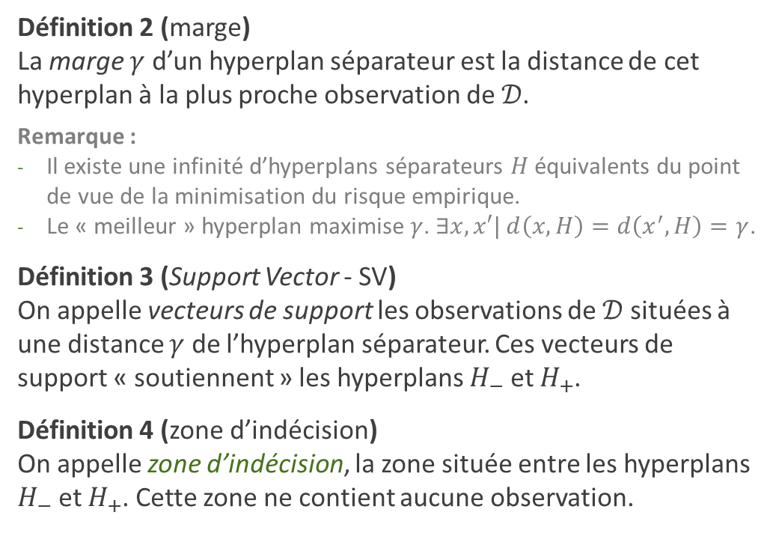











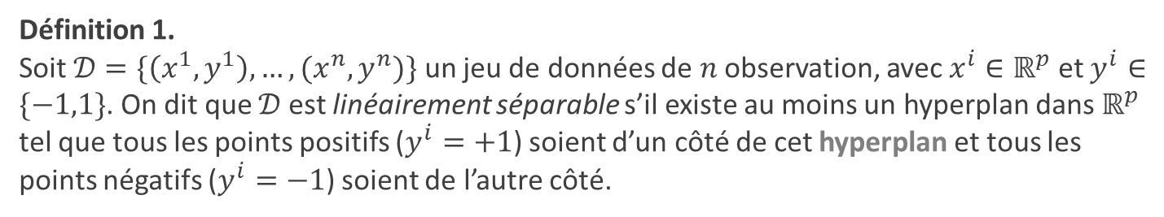


Cas linéairement séparable ○ ● ○ ○ ○ ○ ○ ○ ○ ○ ○ ○ ○ Marge d’un hyperplan séparateur
Définition 1.
Soit $𝒟=\{\left(x^{1},y^{1}\right),…,{(x}^{n},y^{n})\}$ un jeu de données de $n$ observation, avec $x^{i}∈ℝ^{p}$ et $y^{i}∈\{−1,1\}$. On dit que $𝒟$ est linéairement séparable s’il existe au moins un hyperplan dans $ℝ^{p}$ tel que tous les points positifs ($y^{i}=+1$) soient d’un côté de cet hyperplan et tous les points négatifs ($y^{i}=−1$) soient de l’autre côté.
Définition 2 (marge)
La marge $γ$ d’un hyperplan séparateur est la distance de cet hyperplan à la plus proche observation de $𝒟$.
Remarque :
Il existe une infinité d’hyperplans séparateurs $H$ équivalents du point de vue de la minimisation du risque empirique.
Le « meilleur » hyperplan maximise $γ$. $∃x,x′| d\left(x,H\right)=d\left(x^{′},H\right)=γ$.
Définition 3 (Support Vector - SV)
On appelle vecteurs de support les observations de $𝒟$ situées à une distance $γ$ de l’hyperplan séparateur. Ces vecteurs de support « soutiennent » les hyperplans $H_{−}$ et $H_{+}$.
Définition 4 (zone d’indécision)
On appelle zone d’indécision, la zone située entre les hyperplans $H_{−}$ et $H_{+}$. Cette zone ne contient aucune observation.
Ex. : marge ($γ$), SV ($⊗$ et $⊕$) et zone d’indécision.
○
$$×$$
$$×$$
$$×$$
$$γ$$
$$+$$
$$×$$
$$×$$
$$+$$
$$×$$
○
$$+$$
○
$$+$$
$$×$$
$$+$$
$$+$$
$$×$$
$$+$$
$$+$$

Slide 4
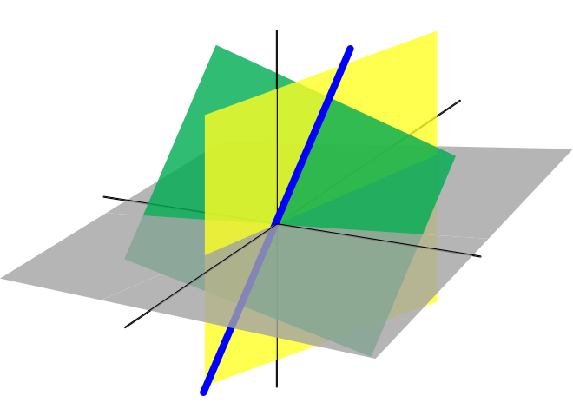

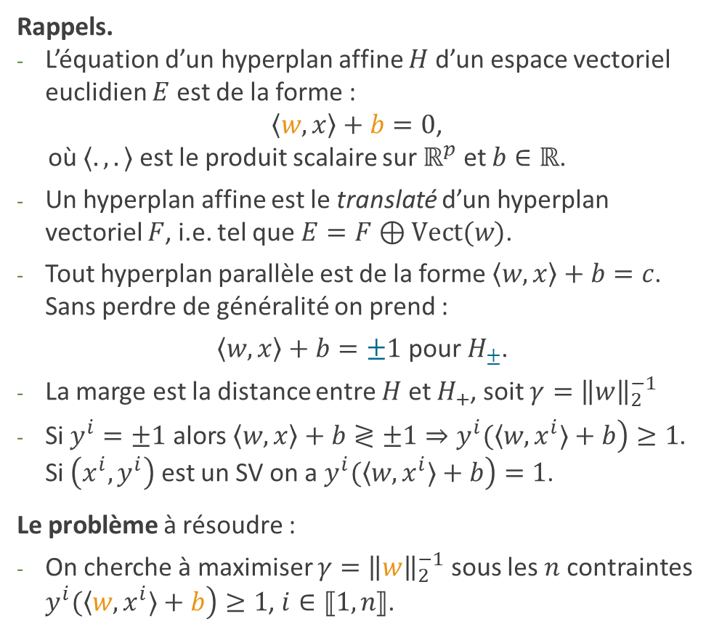


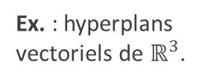

Cas linéairement séparable ○ ○ ● ○ ○ ○ ○ ○ ○ ○ ○ ○ ○ Rappels
Rappels.
L’équation d’un hyperplan affine $H$ d’un espace vectoriel euclidien $E$ est de la forme :
$〈w,x〉+b=0$,
où $〈.,.〉$ est le produit scalaire sur $ℝ^{p}$ et $b∈ℝ$.
Un hyperplan affine est le translaté d’un hyperplan vectoriel $F$, i.e. tel que $E=F⊕Vect(w)$.
Tout hyperplan parallèle est de la forme $〈w,x〉+b=c$. Sans perdre de généralité on prend :
$〈w,x〉+b=±1$ pour $H_{±}$.
La marge est la distance entre $H$ et $H_{+}$, soit $γ={\left\|w\right\|}_{2}^{−1}$
Si $y^{i}=±1$ alors $〈w,x〉+b≷±1⇒y^{i}(〈w,x^{i}〉+b)≥1$. Si $\left(x^{i},y^{i}\right)$ est un SV on a $y^{i}(〈w,x^{i}〉+b)=1$.
Le problème à résoudre :
On cherche à maximiser $γ={\left\|w\right\|}_{2}^{−1}$ sous les $n$ contraintes $y^{i}(〈w,x^{i}〉+b)≥1$, $i∈⟦1,n⟧$.
Ex. : hyperplans vectoriels de $ℝ^{3}$.
-
-
-
$$H_{−}$$
-
$$H_{+}$$
-
$$γ$$
+
+
+
+
$$H$$
+

Slide 5
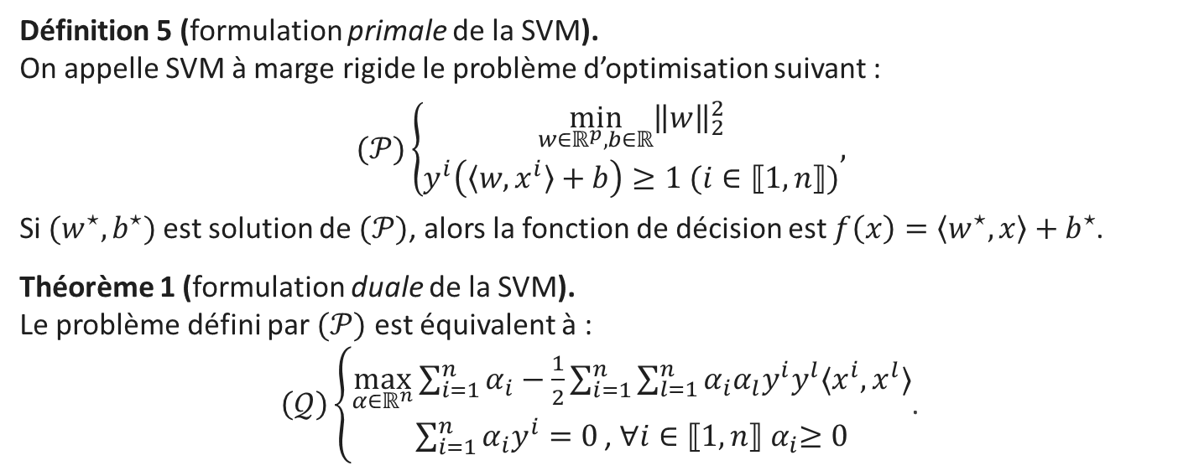
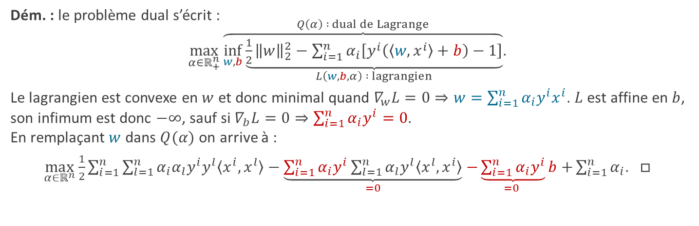
Cas linéairement séparable ○ ○ ○ ● ○ ○ ○ ○ ○ ○ ○ ○ ○ SVM à marge rigide
Définition 5 (formulation primale de la SVM).
On appelle SVM à marge rigide le problème d’optimisation suivant :
$$(𝒫)\left\{\begin{matrix}\min_{w∈ℝ^{p}, b∈ℝ}{{\left\|w\right\|}_{2}^{2}} \\ y^{i}\left(〈w,x^{i}〉+b\right)≥1 (i∈⟦1,n⟧)\end{matrix},\right.$$
Si $(w^{⋆},b^{⋆})$ est solution de $(𝒫)$, alors la fonction de décision est $f\left(x\right)=〈w^{⋆},x〉+b^{⋆}$.
Théorème 1 (formulation duale de la SVM).
Le problème défini par $(𝒫)$ est équivalent à :
$\left(𝒬\right)\left\{\begin{matrix}\max_{α∈ℝ^{n}}{\sum_{i=1}^{n}{α_{i}−\frac{1}{2}}}\sum_{i=1}^{n}{\sum_{l=1}^{n}{α_{i}α_{l}y^{i}y^{l}〈x^{i},x^{l}〉}} \\ \sum_{i=1}^{n}{α_{i}y^{i}=0}\text{, }{∀i∈⟦1,n⟧ α}_{i}≥0\end{matrix}\right.$.
Dém. : le problème dual s’écrit :
$\max_{α∈ℝ_{+}^{n}}{\overset{Q\left(α\right) : dual de Lagrange}{\overbrace{\inf_{w,b}{\underset{L\left(w,b,α\right) : lagrangien}{\underbrace{\frac{1}{2}{\left\|w\right\|}_{2}^{2}−\sum_{i=1}^{n}{α_{i}\left[y^{i}\left(〈w,x^{i}〉+b\right)−1\right]}}}}}}}$.
Le lagrangien est convexe en $w$ et donc minimal quand $∇_{w}L=0⇒w=\sum_{i=1}^{n}{α_{i}y^{i}x^{i}}$. $L$ est affine en $b$, son infimum est donc $−∞$, sauf si $∇_{b}L=0⇒\sum_{i=1}^{n}{α_{i}y^{i}=0}$.
En remplaçant $w$ dans $Q(α)$ on arrive à :
$\max_{α∈ℝ^{n}}{\frac{1}{2}}\sum_{i=1}^{n}{\sum_{l=1}^{n}{α_{i}α_{l}y^{i}y^{l}〈x^{i},x^{l}〉}}−\underset{=0}{\underbrace{\sum_{i=1}^{n}{α_{i}y^{i}}\sum_{l=1}^{n}{α_{l}y^{l}〈x^{l},x^{i}〉}}}\underset{=0}{−\underbrace{\sum_{i=1}^{n}{α_{i}y^{i}}}b}+\sum_{i=1}^{n}{α_{i}}$. □

Slide 6

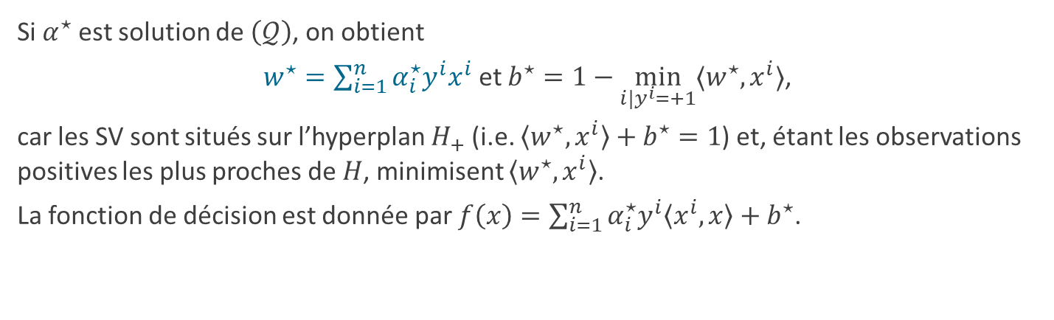

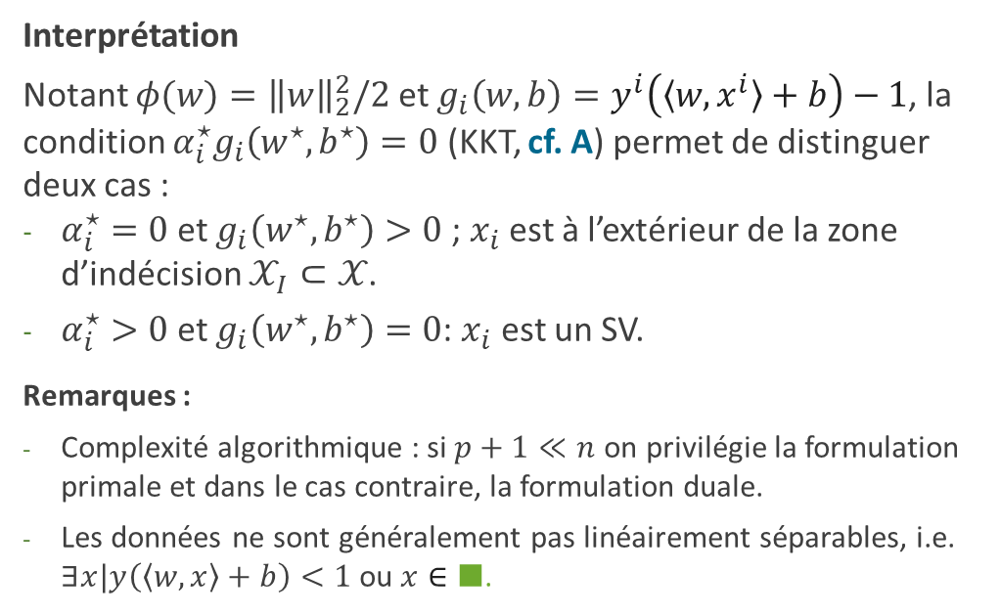
Cas linéairement séparable ○ ○ ○ ○ ● ○ ○ ○ ○ ○ ○ ○ ○ SVM à marge rigide
Si $α^{⋆}$ est solution de $\left(𝒬\right)$, on obtient
$w^{⋆}=\sum_{i=1}^{n}{α_{i}^{⋆}y^{i}x^{i}}$ et $b^{⋆}=1−\min_{i|y^{i}=+1}{〈w^{⋆},x^{i}〉}$,
car les SV sont situés sur l’hyperplan $H_{+}$ (i.e. $〈w^{⋆},x^{i}〉+b^{⋆}=1$) et, étant les observations positives les plus proches de $H$, minimisent $〈w^{⋆},x^{i}〉$.
La fonction de décision est donnée par $f\left(x\right)=\sum_{i=1}^{n}{α_{i}^{⋆}y^{i}〈x^{i},x〉+b^{⋆}}$.
Interprétation
Notant $φ(w)={\left\|w\right\|}_{2}^{2}/2$ et $g_{i}\left(w,b\right)=y^{i}\left(〈w,x^{i}〉+b\right)−1$, la condition $α_{i}^{⋆}g_{i}\left(w^{⋆},b^{⋆}\right)=0$ (KKT, cf. A) permet de distinguer deux cas :
$α_{i}^{⋆}=0$ et $g_{i}\left(w^{⋆},b^{⋆}\right)>0$ ; $x_{i}$ est à l’extérieur de la zone d’indécision $𝒳_{I}⊂𝒳$.
$α_{i}^{⋆}>0$ et $g_{i}\left(w^{⋆},b^{⋆}\right)=0$: $x_{i}$ est un SV.
Remarques :
Complexité algorithmique : si $p+1≪n$ on privilégie la formulation primale et dans le cas contraire, la formulation duale.
Les données ne sont généralement pas linéairement séparables, i.e. $∃x|y\left(〈w,x〉+b\right)<1$ ou $x∈█$.
$$×$$
$$×$$
$$+$$
$$+$$
▽
$$×$$
$$×$$
$$+$$
$$×$$
$$+$$
$$+$$
$$×$$
$$+$$
$$+$$
$$×$$
□
$$+$$
$$+$$
$$+$$

Slide 7



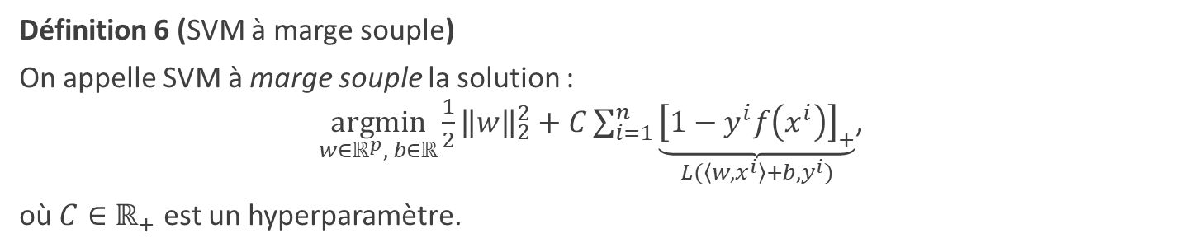
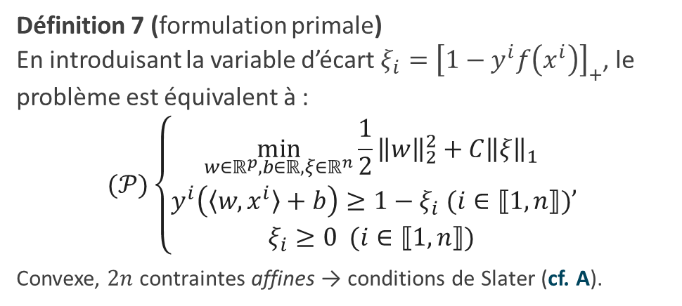




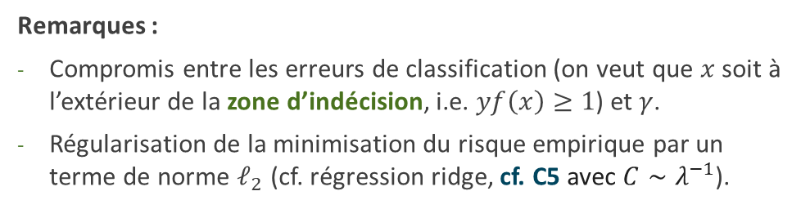










Cas linéairement non séparable ○ ○ ○ ○ ○ ● ○ ○ ○ ○ ○ ○ ○ SVM à marge souple
Définition 6 (SVM à marge souple)
On appelle SVM à marge souple la solution :
$\underset{w∈ℝ^{p}, b∈ℝ}{argmin}{\frac{1}{2}}{\left\|w\right\|}_{2}^{2}+C\sum_{i=1}^{n}{\underset{L(〈w,x^{i}〉+b,y^{i})}{\underbrace{{\left[1−y^{i}f\left(x^{i}\right)\right]}_{+}}}}$,
où $C∈ℝ_{+}$ est un hyperparamètre.
Erreur hinge (cf. C1)
$$\max{(0,1−yf\left(x\right))}$$
Remarques :
Compromis entre les erreurs de classification (on veut que $x$soit à l’extérieur de la zone d’indécision, i.e. $yf\left(x\right)≥1$) et $γ$.
Régularisation de la minimisation du risque empirique par un terme de norme $ℓ_{2}$ (cf. régression ridge, cf. C5 avec $C∼λ^{−1}$).
$$×$$
$$×$$
$$γ$$
$$+$$
$$×$$
□
$$×$$
$$×$$
$$+$$
$$×$$
○
Définition 7 (formulation primale)
En introduisant la variable d’écart $ξ_{i}={\left[1−y^{i}f\left(x^{i}\right)\right]}_{+}$, le problème est équivalent à :
$$(𝒫)\left\{\begin{matrix}\min_{w∈ℝ^{p}, b∈ℝ, ξ∈ℝ^{n}}{{\frac{1}{2}\left\|w\right\|}_{2}^{2}+C{\left\|ξ\right\|}_{1}} \\ \begin{matrix}y^{i}\left(〈w,x^{i}〉+b\right)≥1−ξ_{i} (i∈⟦1,n⟧) \\ ξ_{i}≥0 (i∈⟦1,n⟧)\end{matrix}\end{matrix},\right.$$
Convexe, $2n$ contraintes affines → conditions de Slater (cf. A).
$$+$$
○
$$+$$
$$×$$
$$+$$
$$+$$
$$×$$
$$+$$
□
$$+$$
$$+$$
Ex. : marge ($γ$), SV ($⊗$ et $⊕$) et zone d’indécision.

Slide 8
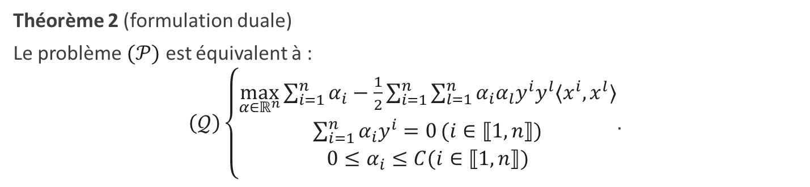
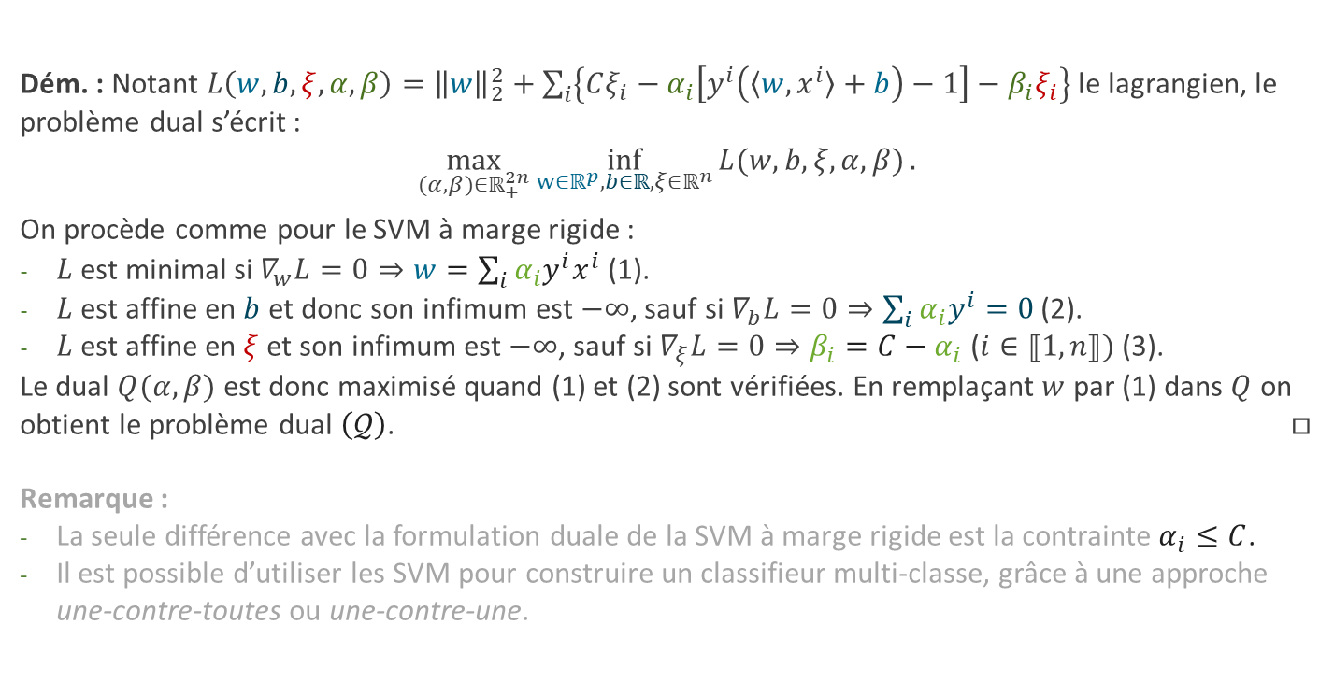
Cas linéairement non séparable ○ ○ ○ ○ ○ ○ ● ○ ○ ○ ○ ○ ○ SVM à marge souple
Théorème 2 (formulation duale)
Le problème $(𝒫)$ est équivalent à :
$\left(𝒬\right)\left\{\begin{matrix}\max_{α∈ℝ^{n}}{\sum_{i=1}^{n}{α_{i}−\frac{1}{2}\sum_{i=1}^{n}{\sum_{l=1}^{n}{α_{i}α_{l}y^{i}y^{l}〈x^{i},x^{l}〉}}}} \\ \begin{matrix}\sum_{i=1}^{n}{α_{i}y^{i}=0}(i∈⟦1,n⟧) \\ 0≤α_{i}≤C(i∈⟦1,n⟧)\end{matrix}\end{matrix}\right.$.
Dém. : Notant $L\left(w,b,ξ, α,β\right)={\left\|w\right\|}_{2}^{2}+\sum_{i}{\left\{Cξ_{i}−α_{i}\left[y^{i}\left(〈w,x^{i}〉+b\right)−1\right]−β_{i}ξ_{i}\right\}}$ le lagrangien, le problème dual s’écrit :
$$\max_{(α,β)∈ℝ_{+}^{2n}}{\inf_{w∈ℝ^{p},b∈ℝ,ξ∈ℝ^{n}}{L(w,b,ξ, α,β)}}.$$
On procède comme pour le SVM à marge rigide :
$L$ est minimal si $∇_{w}L=0⇒w=\sum_{i}{α_{i}y^{i}x^{i}}$ (1).
$L$ est affine en $b$ et donc son infimum est $−∞$, sauf si $∇_{b}L=0⇒\sum_{i}{α_{i}y^{i}=0}$ (2).
$L$ est affine en $ξ$ et son infimum est $−∞$, sauf si $∇_{ξ}L=0⇒β_{i}=C−α_{i}$ ($i∈⟦1,n⟧)$ (3).
Le dual $Q(α,β)$ est donc maximisé quand (1) et (2) sont vérifiées. En remplaçant $w$ par (1) dans $Q$ on obtient le problème dual $\left(𝒬\right)$. □
Remarque :
La seule différence avec la formulation duale de la SVM à marge rigide est la contrainte $α_{i}≤C$.
Il est possible d’utiliser les SVM pour construire un classifieur multi-classe, grâce à une approche une-contre-toutes ou une-contre-une.

Slide 9

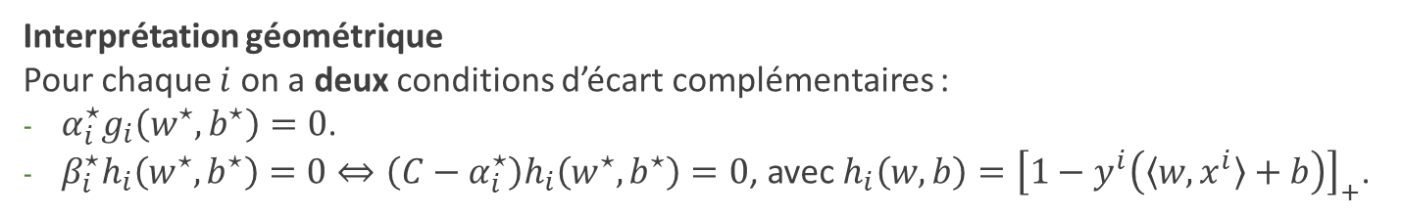

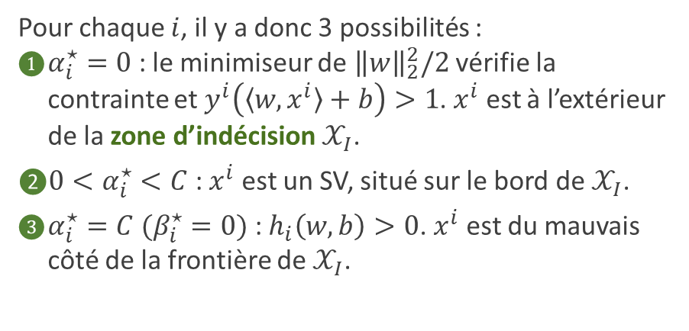

Cas linéairement non séparable ○ ○ ○ ○ ○ ○ ○ ● ○ ○ ○ ○ ○ SVM à marge souple
Interprétation géométrique
Pour chaque $i$ on a deux conditions d’écart complémentaires :
$α_{i}^{⋆}g_{i}\left(w^{⋆},b^{⋆}\right)=0$.
$β_{i}^{⋆}h_{i}\left(w^{⋆},b^{⋆}\right)=0⇔\left(C−α_{i}^{⋆}\right)h_{i}\left(w^{⋆},b^{⋆}\right)=0$, avec $h_{i}\left(w,b\right)={\left[1−y^{i}\left(〈w,x^{i}〉+b\right)\right]}_{+}$.
Pour chaque $i$, il y a donc 3 possibilités :
$α_{i}^{⋆}=0$ : le minimiseur de ${\left\|w\right\|}_{2}^{2}/2$ vérifie la contrainte et $y^{i}\left(〈w,x^{i}〉+b\right)>1$. $x^{i}$ est à l’extérieur de la zone d’indécision $𝒳_{I}$.
$0<α_{i}^{⋆}<C$ : $x^{i}$ est un SV, situé sur le bord de $𝒳_{I}$.
$α_{i}^{⋆}=C (β_{i}^{⋆}=0)$ : $h_{i}\left(w,b\right)>0$. $x^{i}$ est du mauvais côté de la frontière de $𝒳_{I}$.
❶
$$+$$
$$×$$
❷
$$+$$
$$×$$
$$×$$
$$+$$
❸
$$+$$
Ex. : relation entre $α$ et $(w,b)$ à partir des conditions de KKT.

Slide 10

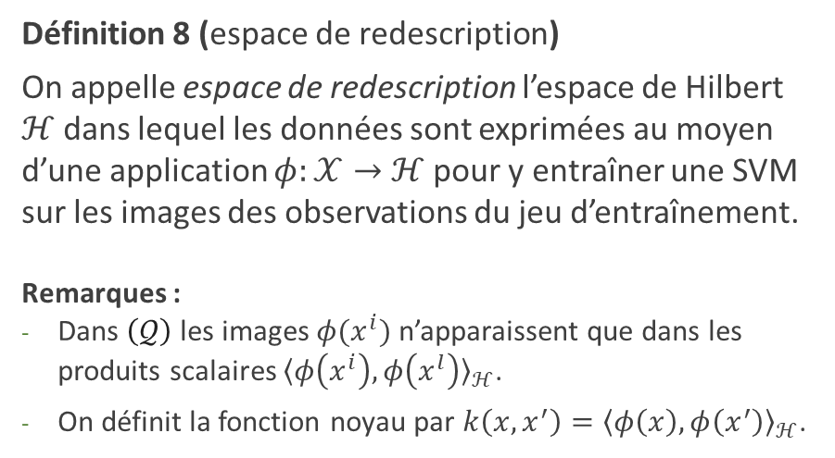


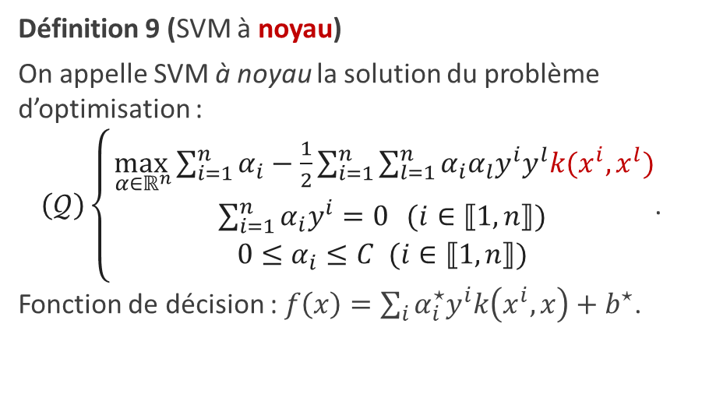


Cas non linéaire ○ ○ ○ ○ ○ ○ ○ ○ ● ○ ○ ○ ○ SVM à noyau
Définition 8 (espace de redescription)
On appelle espace de redescription l’espace de Hilbert $ℋ$ dans lequel les données sont exprimées au moyen d’une application $φ:𝒳→ℋ$ pour y entraîner une SVM sur les images des observations du jeu d’entraînement.
Remarques :
Dans $\left(𝒬\right)$ les images $φ(x^{i})$ n’apparaissent que dans les produits scalaires ${〈φ\left(x^{i}\right),φ\left(x^{l}\right)〉}_{ℋ}$.
On définit la fonction noyau par $k\left(x,x^{′}\right)={〈φ\left(x\right),φ\left(x^{′}\right)〉}_{ℋ}$.
$$x_{2}$$
$$x_{1}$$
$$x_{2}^{2}$$
$$φ:\left(x_{1},x_{2}\right)↦(x_{1}^{2},x_{2}^{2})$$
Définition 9 (SVM à noyau)
On appelle SVM à noyau la solution du problème d’optimisation :
$\left(𝒬\right)\left\{\begin{matrix}\max_{ α∈ℝ^{n}}{\sum_{i=1}^{n}{α_{i}−\frac{1}{2}\sum_{i=1}^{n}{\sum_{l=1}^{n}{α_{i}α_{l}y^{i}y^{l}k(x^{i},x^{l})}}}} \\ \begin{matrix}\sum_{i=1}^{n}{α_{i}y^{i}=0} (i∈⟦1,n⟧) \\ 0≤α_{i}≤C (i∈⟦1,n⟧)\end{matrix}\end{matrix}\right.$.
Fonction de décision : $f\left(x\right)=\sum_{i}{α_{i}^{⋆}y^{i}k\left(x^{i},x\right)+b^{⋆}}$.
$$x_{1}^{2}$$

Slide 11






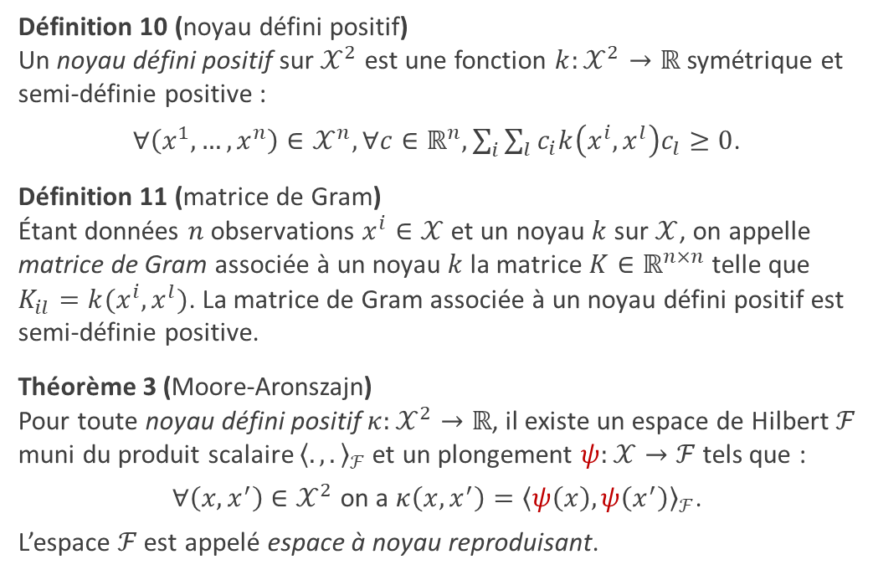




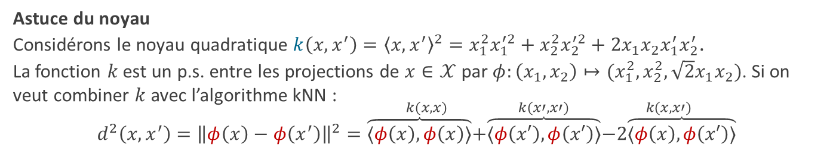













Cas non linéaire ○ ○ ○ ○ ○ ○ ○ ○ ○ ● ○ ○ ○ Rappels sur les noyaux
Définition 10 (noyau défini positif)
Un noyau défini positif sur $𝒳^{2}$ est une fonction $k:𝒳^{2}→ℝ$ symétrique et semi-définie positive :
$∀\left(x^{1},…,x^{n}\right)∈𝒳^{n}, ∀c∈ℝ^{n},\sum_{i}{\sum_{l}{c_{i}k\left(x^{i},x^{l}\right)c_{l}≥0}}$.
Définition 11 (matrice de Gram)
Étant données $n$ observations $x^{i}∈𝒳$ et un noyau $k$ sur $𝒳$, on appelle matrice de Gram associée à un noyau $k$ la matrice $K∈ℝ^{n×n}$ telle que $K_{il}=k(x^{i},x^{l})$. La matrice de Gram associée à un noyau défini positif est semi-définie positive.
Théorème 3 (Moore-Aronszajn)
Pour toute noyau défini positif $κ:𝒳^{2}→ℝ$, il existe un espace de Hilbert ℱ muni du produit scalaire ${〈.,.〉}_{ℱ}$ et un plongement $ψ:𝒳→ℱ$ tels que :
$∀\left(x,x^{′}\right)∈𝒳^{2}$ on a $κ\left(x,x^{′}\right)={〈ψ\left(x\right),ψ\left(x^{′}\right)〉}_{ℱ}$.
L’espace $ℱ$ est appelé espace à noyau reproduisant.
$$×$$
$$×$$
$$×$$
$$×$$
$$+$$
$$+$$
$$+$$
$$×$$
$$×$$
$$+$$
$$+$$
$$+$$
$$×$$
$$+$$
$$×$$
$$φ$$
$$×$$
$$×$$
$$×$$
$$+$$
$$+$$
$$+$$
$$×$$
$$+$$
$$×$$
$$+$$
Astuce du noyau
Considérons le noyau quadratique $k\left(x,x^{′}\right)={〈x,x^{′}〉}^{2}=x_{1}^{2}x_{1}^{′2}+x_{2}^{2}x_{2}^{′2}+2x_{1}x_{2}x_{1}^{′}x_{2}^{′}$.
La fonction $k$ est un p.s. entre les projections de $x∈𝒳$ par $φ:\left(x_{1},x_{2}\right)↦(x_{1}^{2},x_{2}^{2},\sqrt{2}x_{1}x_{2})$. Si on veut combiner $k$ avec l’algorithme kNN :
$$d^{2}\left(x,x^{′}\right)={\left\|φ\left(x\right)−φ\left(x^{′}\right)\right\|}^{2}=\overset{k(x,x)}{\overbrace{〈φ\left(x\right),φ\left(x\right)〉}+}\overset{k(x′,x′)}{\overbrace{〈φ\left(x′\right),φ\left(x′\right)〉}}\overset{k(x,x′)}{−2\overbrace{〈φ\left(x\right),φ\left(x′\right)〉}}$$

Slide 12
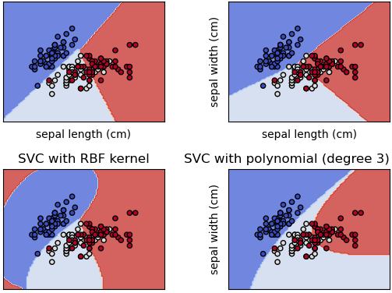
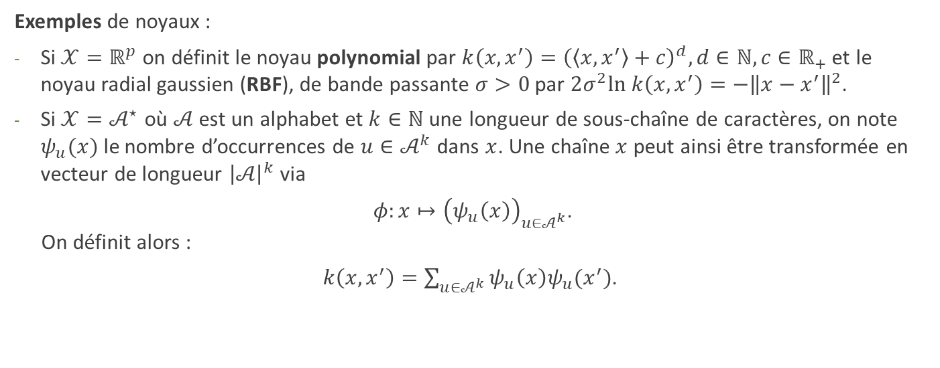

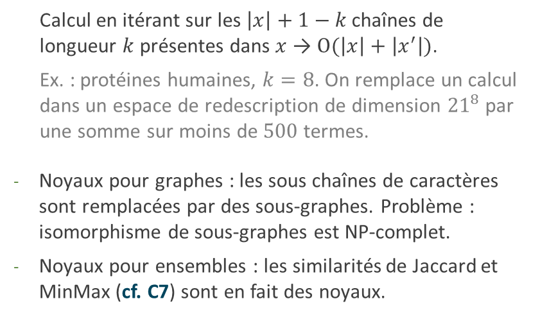
Cas non linéaire ○ ○ ○ ○ ○ ○ ○ ○ ○ ○ ● ○ ○ Rappels sur les noyaux
Exemples de noyaux :
Si $𝒳=ℝ^{p}$ on définit le noyau polynomial par $k\left(x,x^{′}\right)={\left(〈x,x^{′}〉+c\right)}^{d}, d∈ℕ, c∈ℝ_{+}$ et le noyau radial gaussien (RBF), de bande passante $σ>0$ par $2σ^{2}ln k\left(x,x^{′}\right)=−{\left\|x−x^{′}\right\|}^{2}$.
Si $𝒳=𝒜^{⋆}$ où $𝒜$ est un alphabet et $k∈ℕ$ une longueur de sous-chaîne de caractères, on note $ψ_{u}(x)$ le nombre d’occurrences de $u∈𝒜^{k}$ dans $x$. Une chaîne $x$ peut ainsi être transformée en vecteur de longueur ${\left|𝒜\right|}^{k}$ via
$φ:x↦{\left(ψ_{u}\left(x\right)\right)}_{u∈𝒜^{k}}$.
On définit alors :
$k\left(x,x^{′}\right)=\sum_{u∈𝒜^{k}}{ψ_{u}\left(x\right)ψ_{u}(x^{′})}$.
SVM + Linéaire
Calcul en itérant sur les $\left|x\right|+1−k$ chaînes de longueur $k$ présentes dans $x$ → $O(\left|x\right|+\left|x^{′}\right|)$.
Ex. : protéines humaines, $k=8$. On remplace un calcul dans un espace de redescription de dimension ${21}^{8}$ par une somme sur moins de $500$ termes.
Noyaux pour graphes : les sous chaînes de caractères sont remplacées par des sous-graphes. Problème : isomorphisme de sous-graphes est NP-complet.
Noyaux pour ensembles : les similarités de Jaccard et MinMax (cf. C7) sont en fait des noyaux.
SVM + RBF
SVM + Poly($d=3$)
Ex. https://pythonds.linogaliana.fr/svm/

Slide 13
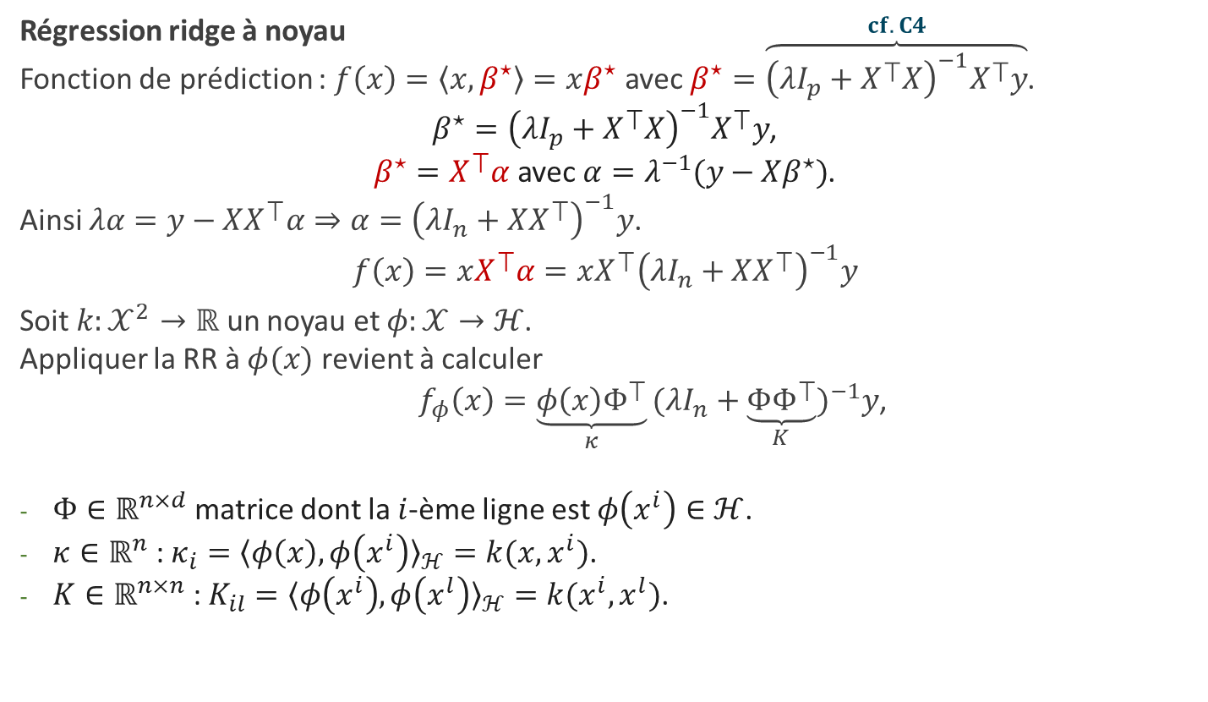
Retour à la régression paramétrique ○ ○ ○ ○ ○ ○ ○ ○ ○ ○ ○ ● ○ Régression ridge à noyau
Régression ridge à noyau
Fonction de prédiction : $f\left(x\right)=〈x,β^{⋆}〉=xβ^{⋆}$ avec $β^{⋆}=\overset{cf. C4}{\overbrace{{\left(λI_{p}+X^{⟙}X\right)}^{−1}X^{⟙}y}}$.
$β^{⋆}={\left({λI_{p}+X}^{⟙}X\right)}^{−1}X^{⟙}y$,
$β^{⋆}=X^{⟙}α$ avec $α=λ^{−1}(y−{Xβ}^{⋆})$.
Ainsi $λα=y−XX^{⟙}α⇒α={\left(λI_{n}+XX^{⟙}\right)}^{−1}y$.
$$f\left(x\right)=xX^{⟙}α=xX^{⟙}{\left(λI_{n}+XX^{⟙}\right)}^{−1}y$$
Soit $k:𝒳^{2}→ℝ$ un noyau et $φ:𝒳→ℋ$.
Appliquer la RR à $φ(x)$ revient à calculer
$f_{φ}\left(x\right)=\underset{κ}{\underbrace{φ\left(x\right)Φ^{⟙}}}{(λI_{n}+\underset{K}{\underbrace{ΦΦ^{⟙}}})}^{−1}y$,
$Φ∈ℝ^{n×d}$ matrice dont la $i$-ème ligne est $φ\left(x^{i}\right)∈ℋ$.
$κ∈ℝ^{n}$ : $κ_{i}={〈φ\left(x\right),φ\left(x^{i}\right)〉}_{ℋ}=k(x,x^{i})$.
$K∈ℝ^{n×n}$ : $K_{il}={〈φ\left(x^{i}\right),φ\left(x^{l}\right)〉}_{ℋ}=k(x^{i},x^{l})$.

Slide 14
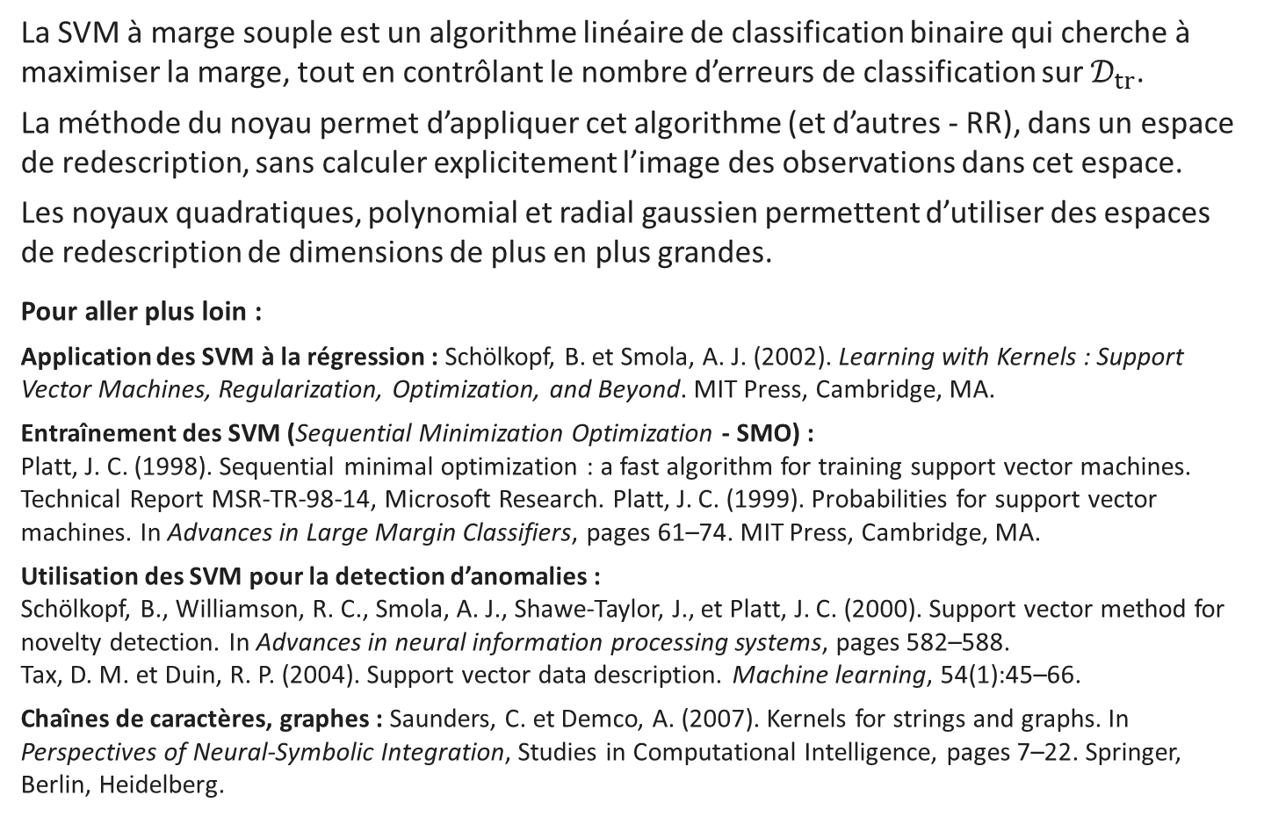
SVM et méthodes à noyaux ○ ○ ○ ○ ○ ○ ○ ○ ○ ○ ○ ○ ● Points clés
La SVM à marge souple est un algorithme linéaire de classification binaire qui cherche à maximiser la marge, tout en contrôlant le nombre d’erreurs de classification sur $𝒟_{tr}$.
La méthode du noyau permet d’appliquer cet algorithme (et d’autres - RR), dans un espace de redescription, sans calculer explicitement l’image des observations dans cet espace.
Les noyaux quadratiques, polynomial et radial gaussien permettent d’utiliser des espaces de redescription de dimensions de plus en plus grandes.
Pour aller plus loin :
Application des SVM à la régression : Schölkopf, B. et Smola, A. J. (2002). Learning with Kernels : Support Vector Machines, Regularization, Optimization, and Beyond. MIT Press, Cambridge, MA.
Entraînement des SVM (Sequential Minimization Optimization - SMO) :
Platt, J. C. (1998). Sequential minimal optimization : a fast algorithm for training support vector machines. Technical Report MSR-TR-98-14, Microsoft Research. Platt, J. C. (1999). Probabilities for support vector machines. In Advances in Large Margin Classifiers, pages 61–74. MIT Press, Cambridge, MA.
Utilisation des SVM pour la detection d’anomalies :
Schölkopf, B., Williamson, R. C., Smola, A. J., Shawe-Taylor, J., et Platt, J. C. (2000). Support vector method for novelty detection. In Advances in neural information processing systems, pages 582–588.
Tax, D. M. et Duin, R. P. (2004). Support vector data description. Machine learning, 54(1):45–66.
Chaînes de caractères, graphes : Saunders, C. et Demco, A. (2007). Kernels for strings and graphs. In Perspectives of Neural-Symbolic Integration, Studies in Computational Intelligence, pages 7–22. Springer, Berlin, Heidelberg.

Slide 15
Merci de votre attention

